Slide 1


Особенности современных подходов к верификации RISC-V ядер
НИЛ энергоэффективных Систем на Кристалле
Чусов Сергей Андреевич Инженер по верификации

Slide 2

План выступления
Введение в верификацию процессорных ядер
Что такое верификация цифровых устройств
Верификация процессорных ядер: основные сложности
Верификация RISC-V
Архитектура RISC-V
Верификация с учетом особенностей
Типы верификации и их применимость для RISC-V ядер
Формальная верификация и симуляция
Применимость типов
Верификация на основе симуляции и ее типы
Интерфейсы RVFI и RVVI
Оценка вектора развития верификации RISC-V ядер

Slide 3
Введение в верификацию процессорных ядер Что такое верификация цифровых устройств

Slide 4
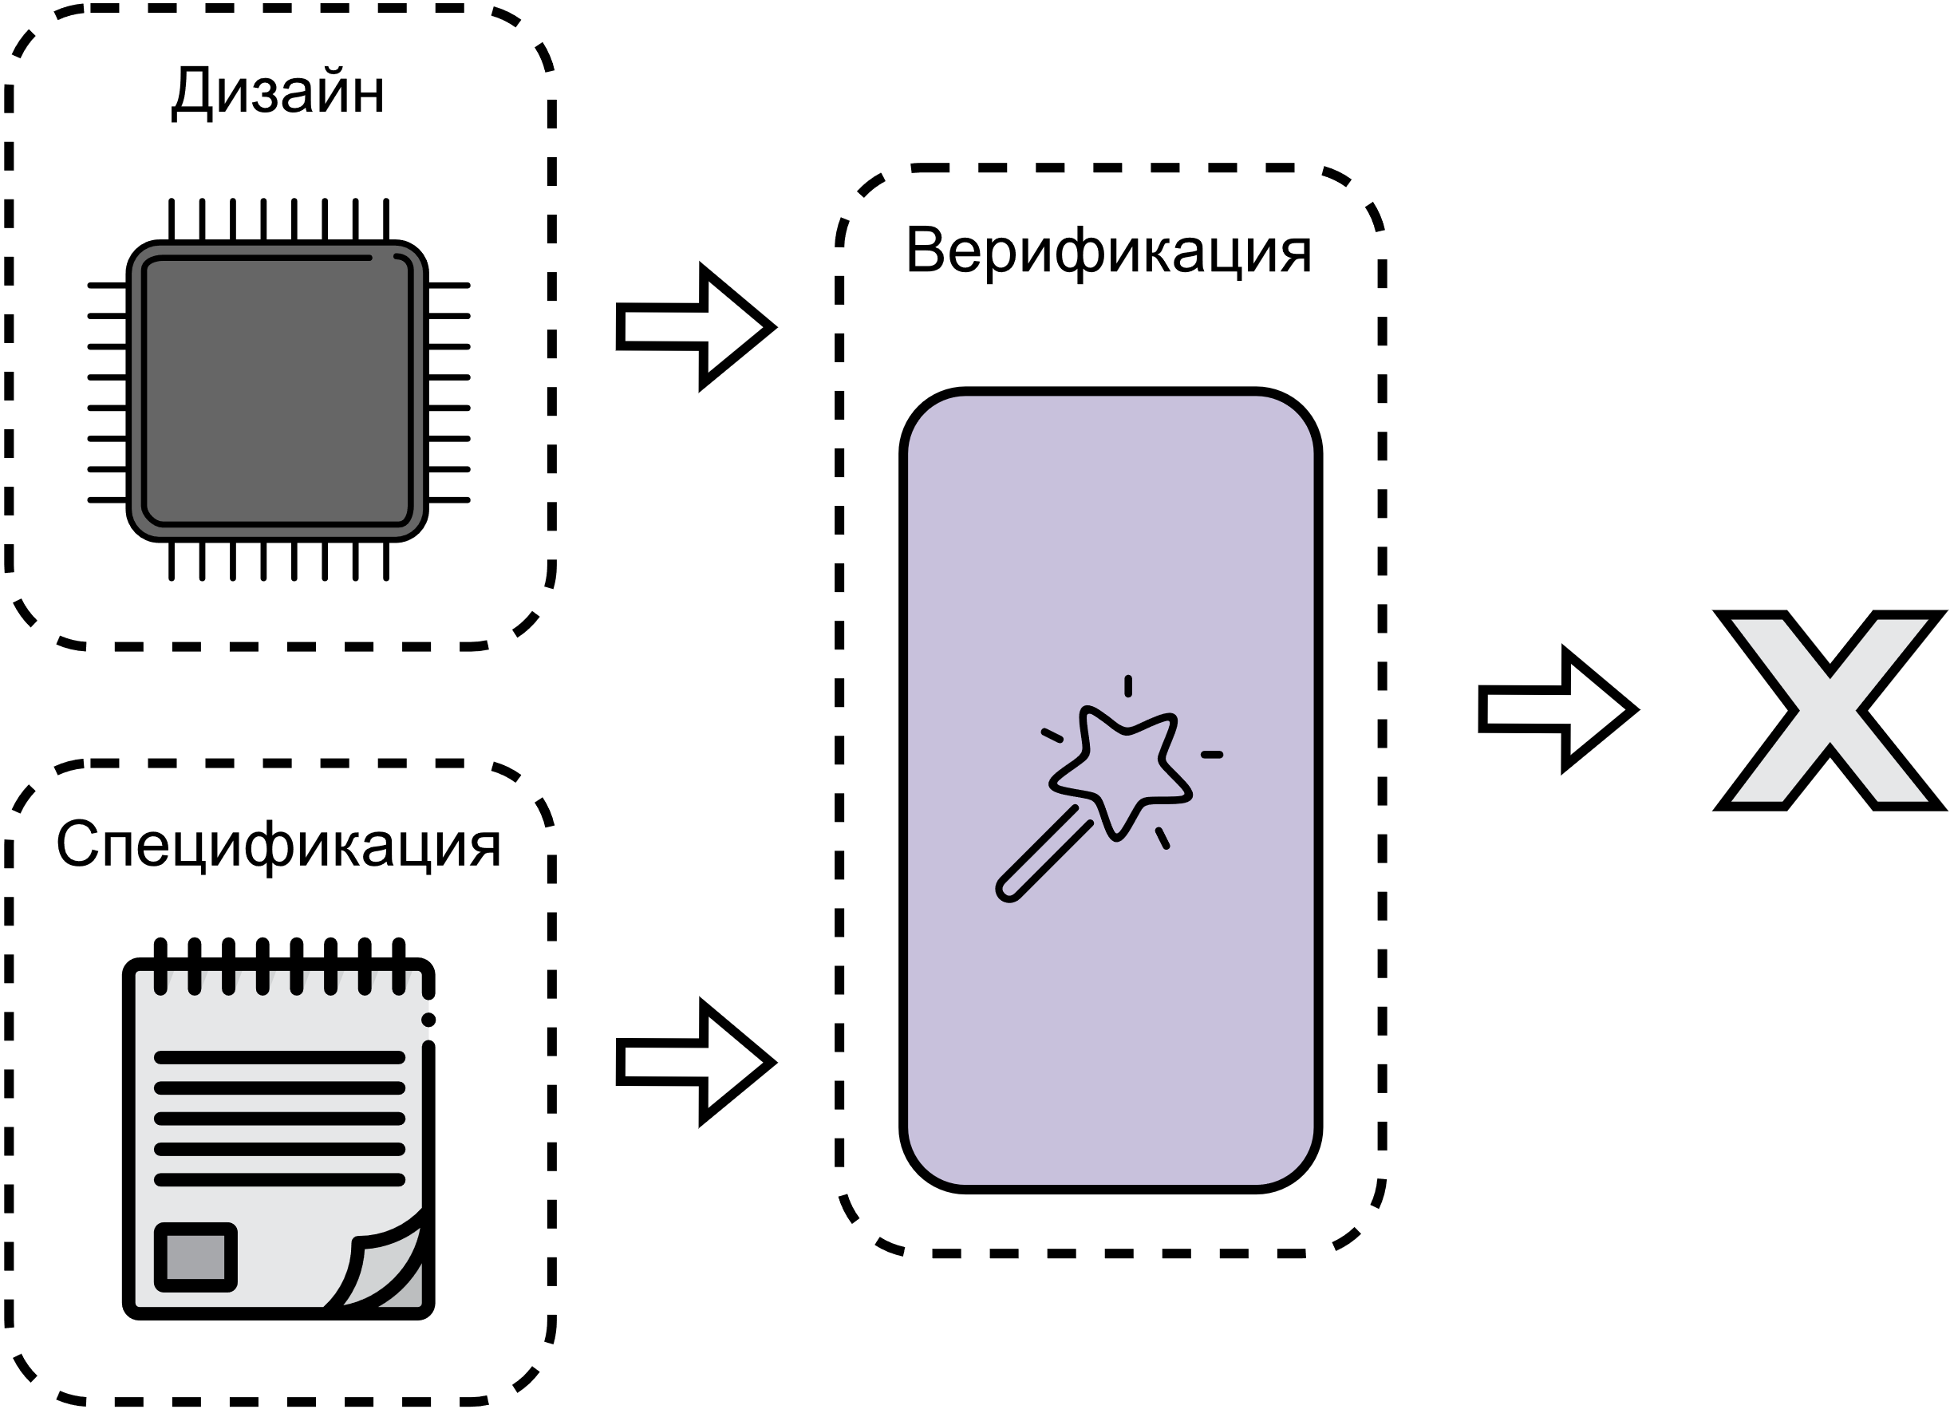
Введение в верификацию процессорных ядер Что такое верификация цифровых устройств
Верификация – процесс обоснованного доказательства корректной работы устройства в рамках представленной на него спецификации.

Slide 5
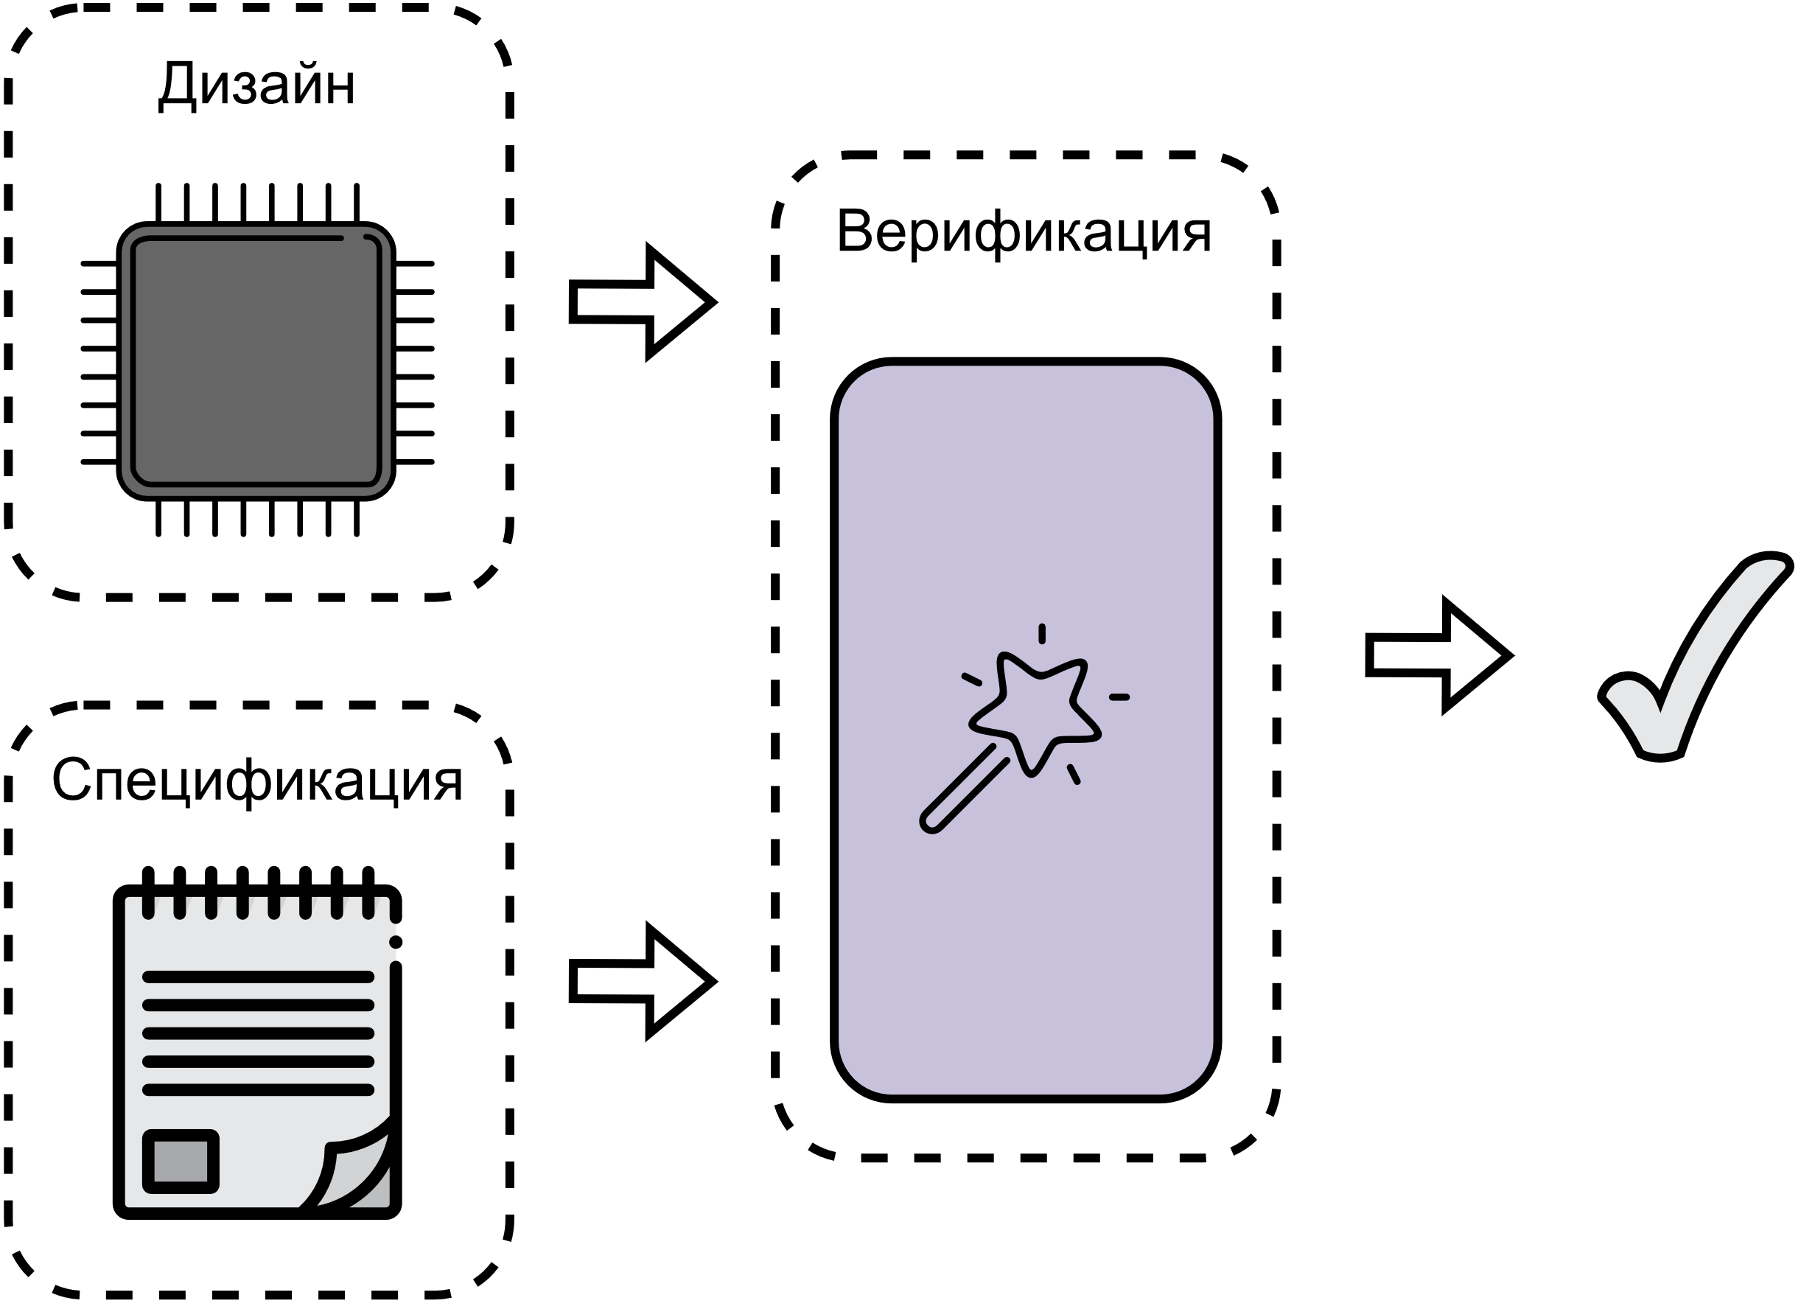
Введение в верификацию процессорных ядер Что такое верификация цифровых устройств
Верификация – процесс обоснованного доказательства корректной работы устройства в рамках представленной на него спецификации.

Slide 6
Введение в верификацию процессорных ядер Что такое верификация цифровых устройств
Верификация – процесс обоснованного доказательства корректной работы устройства в рамках представленной на него спецификации.

Slide 7
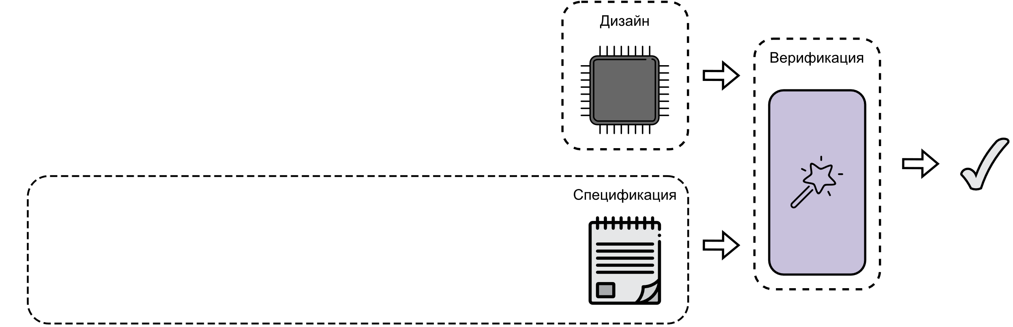
Введение в верификацию процессорных ядер Что такое верификация цифровых устройств
Верификация – процесс обоснованного доказательства корректной работы устройства в рамках представленной на него спецификации.
Спецификация – к набор задокументированных требований, которым должен удовлетворять продукт.

Slide 8
Введение в верификацию процессорных ядер Верификация процессорных ядер

Slide 9
Введение в верификацию процессорных ядер Верификация процессорных ядер
Верификация – процесс обоснованного доказательства корректной работы устройства в рамках представленной на него спецификации.
Спецификация – к набор задокументированных требований, которым должен удовлетворять продукт.

Slide 10
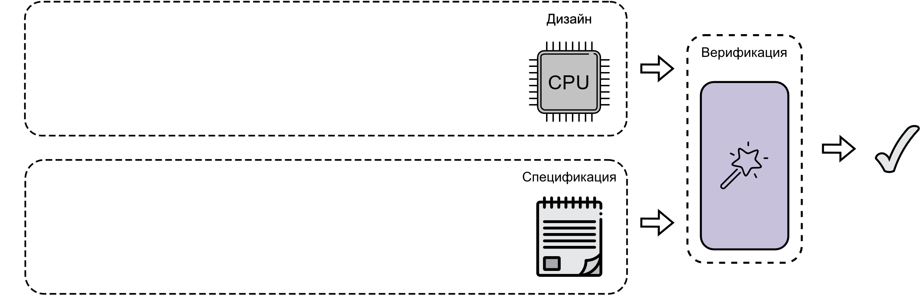
Введение в верификацию процессорных ядер Верификация процессорных ядер
Верификация процессорного ядра – процесс обоснованного доказательства корректной работы ядра в рамках представленной на него спецификации.
Частный случай дизайна – процессорное ядро.
Спецификация – к набор задокументированных требований, которым должен удовлетворять продукт.

Slide 11
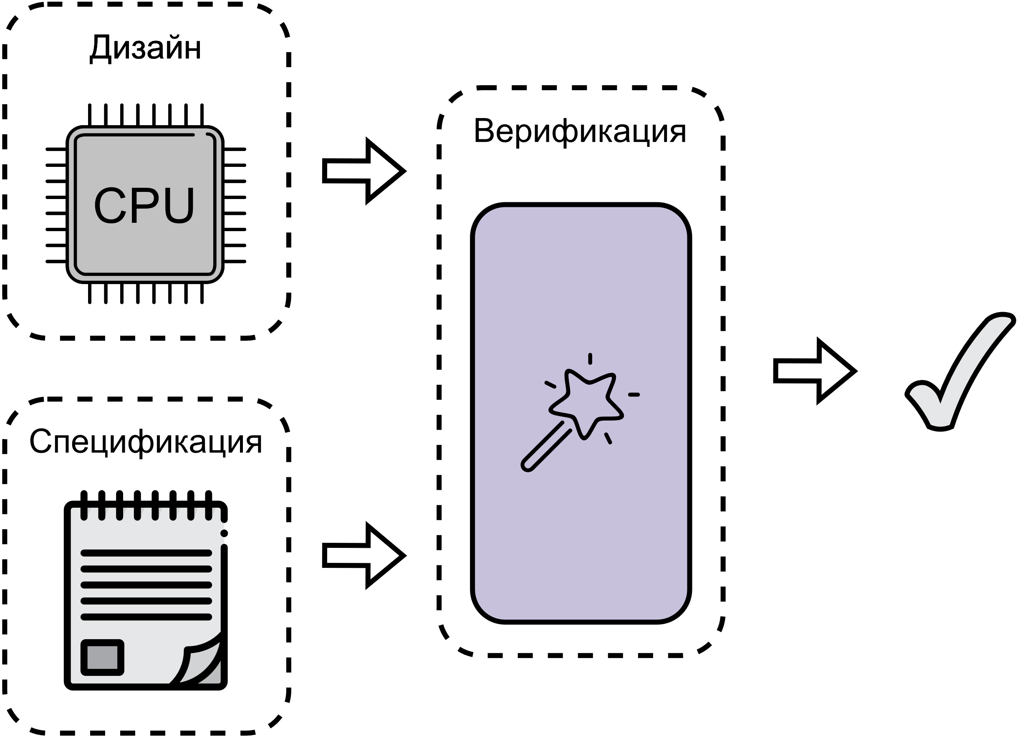
Введение в верификацию процессорных ядер Верификация процессорных ядер
Верификация процессорного ядра – процесс обоснованного доказательства корректной работы ядра в рамках представленной на него спецификации.

Slide 12
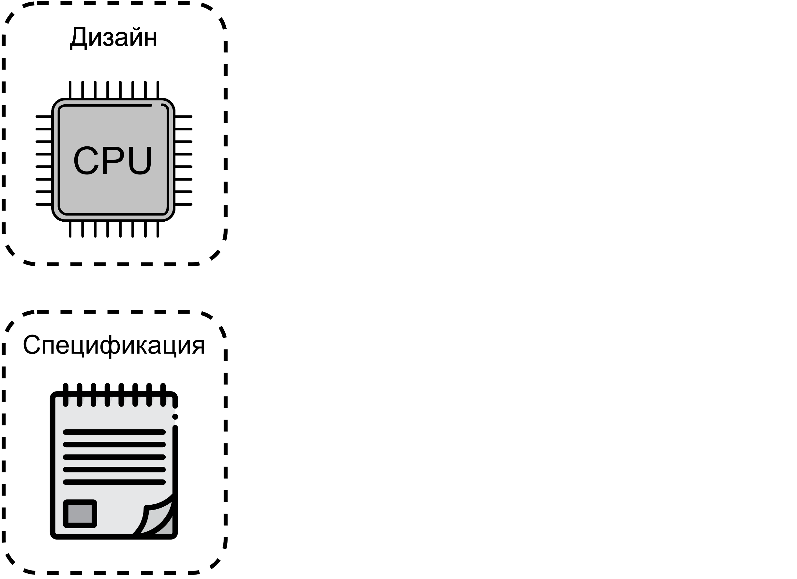
Введение в верификацию процессорных ядер Верификация процессорных ядер
Верификация процессорного ядра – процесс обоснованного доказательства корректной работы ядра в рамках представленной на него спецификации.

Slide 13
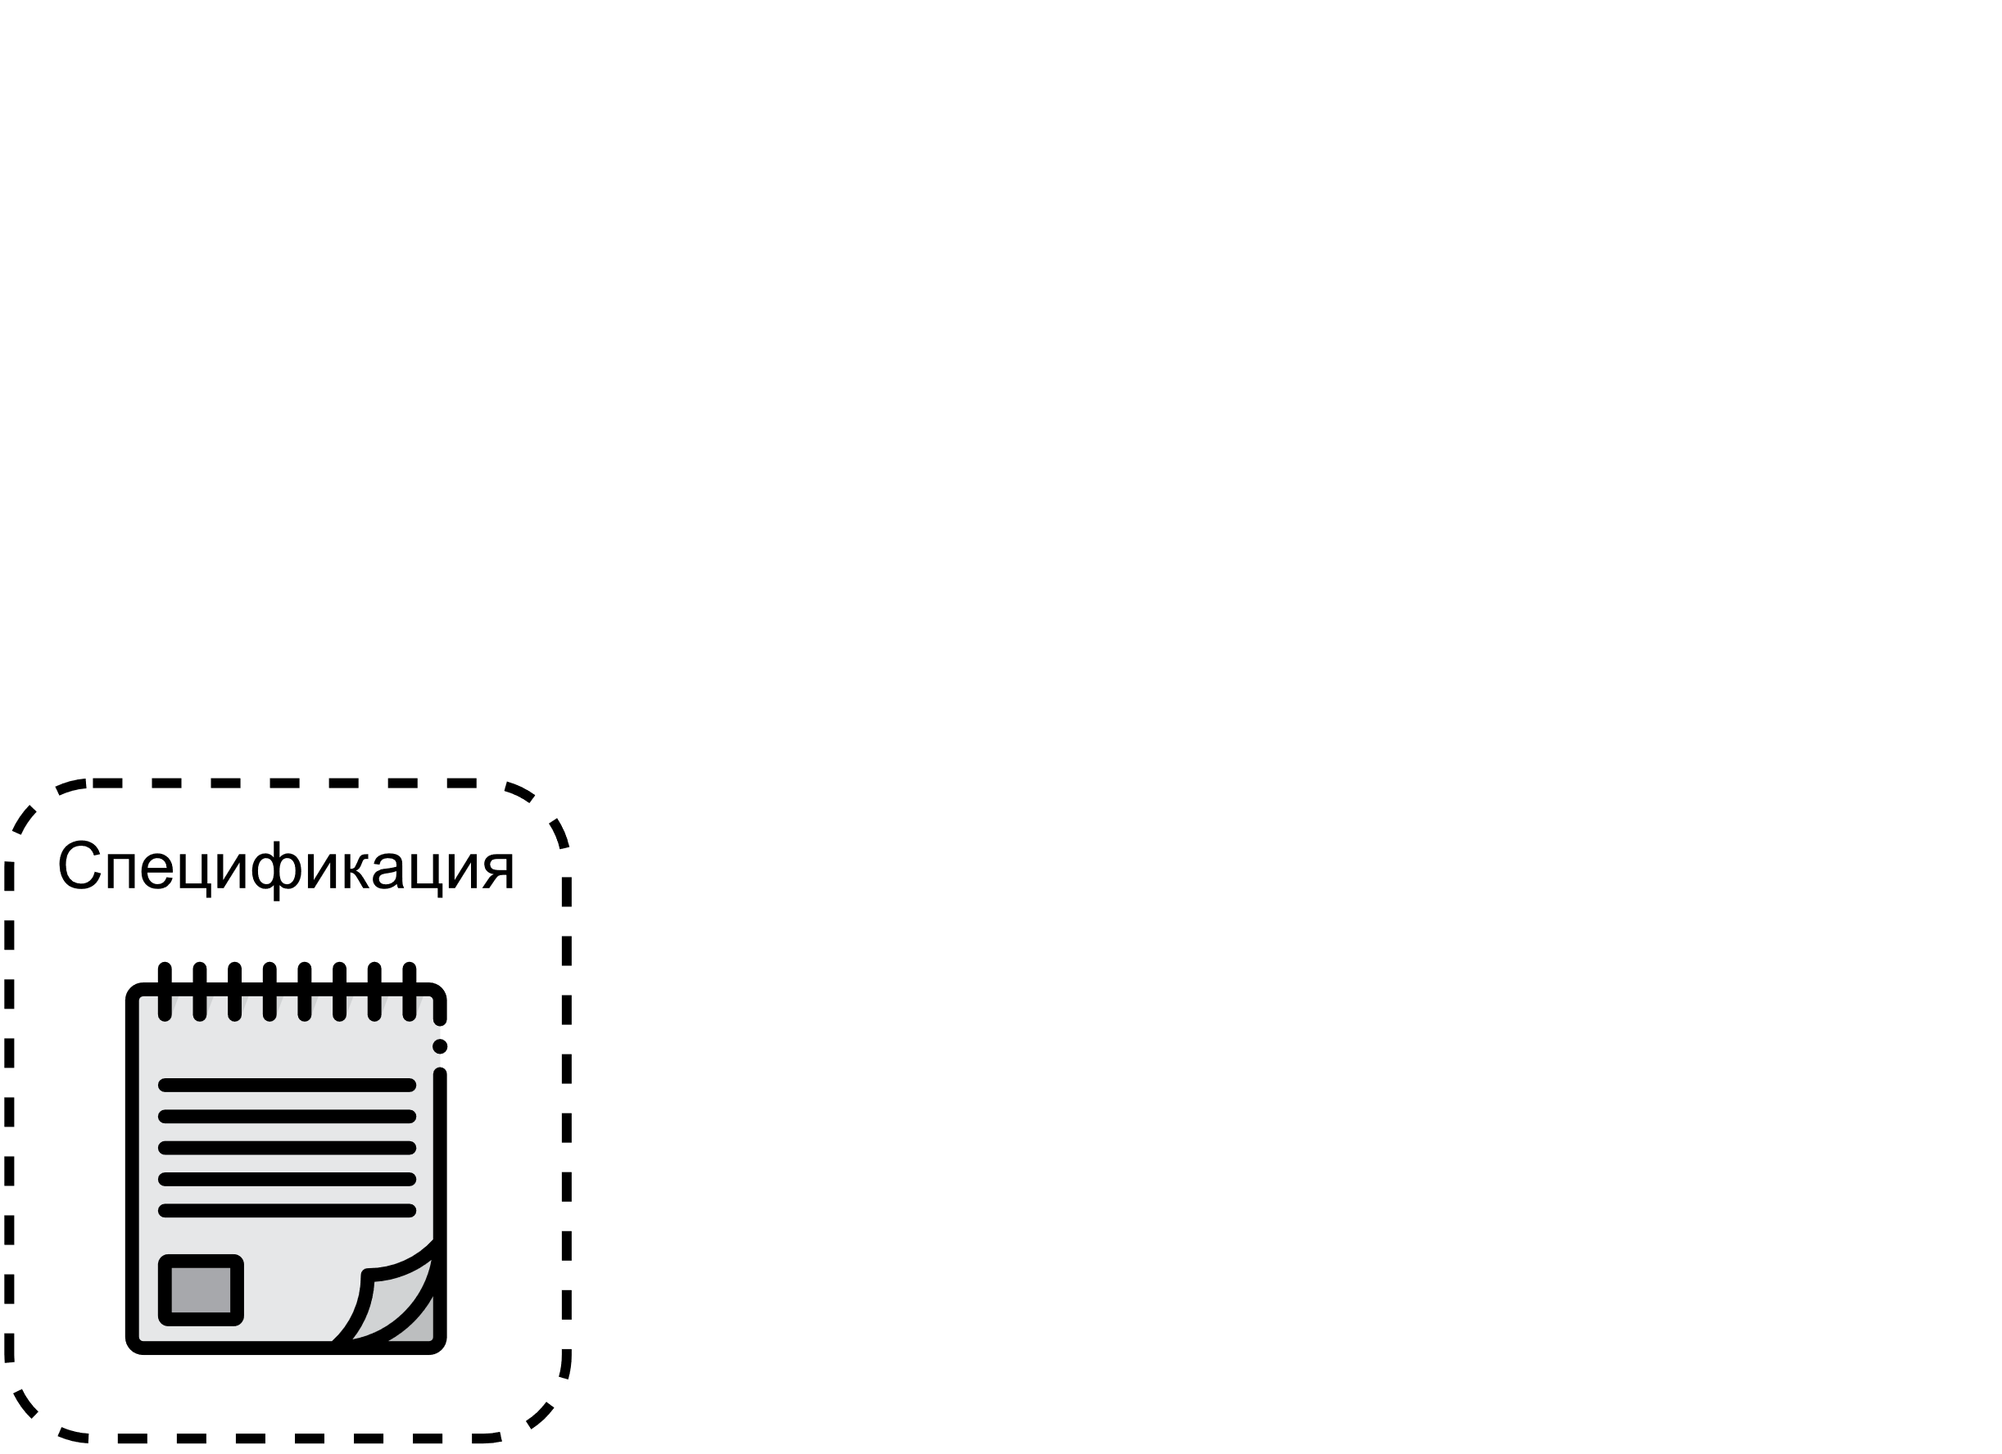
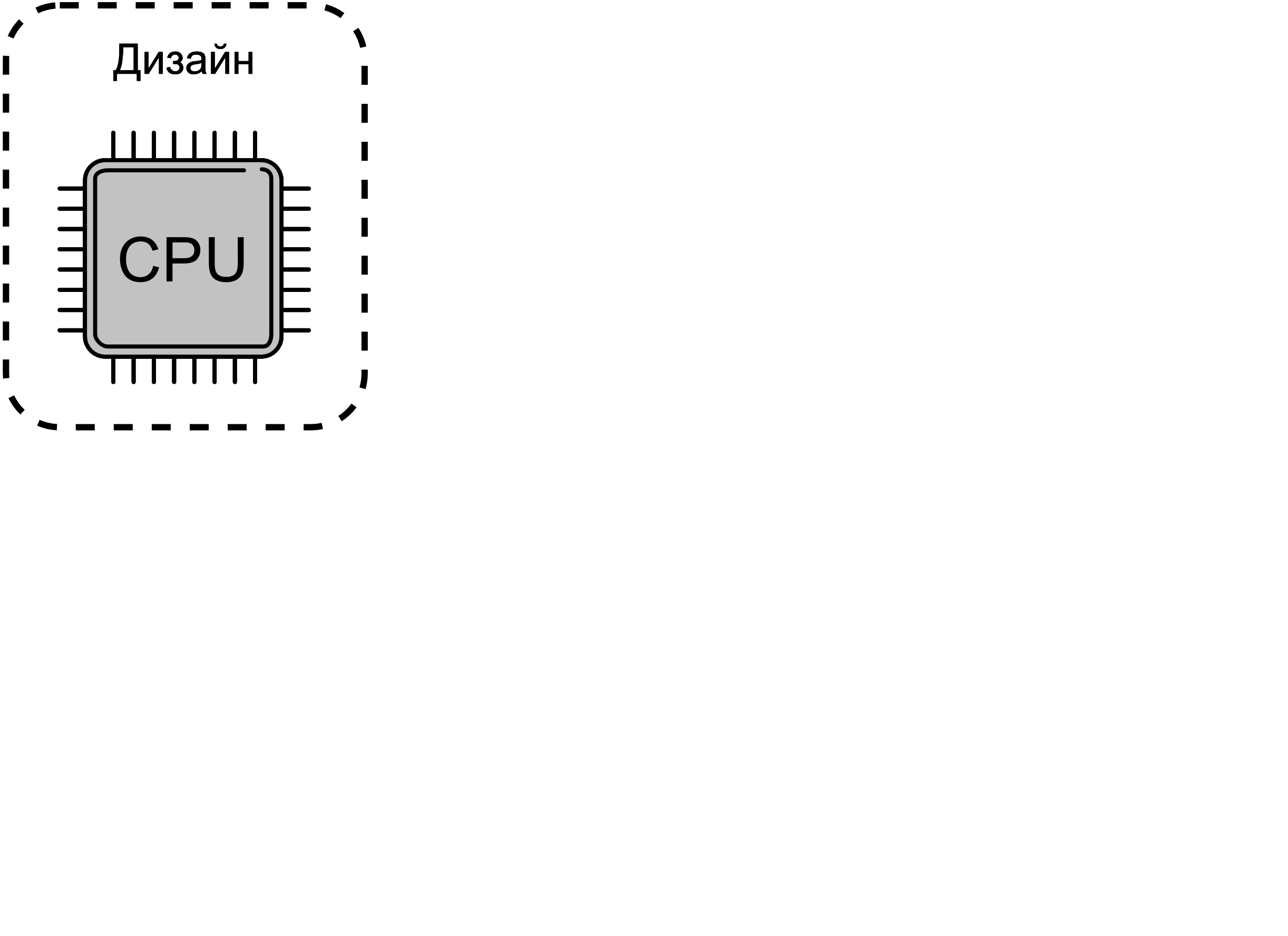
Введение в верификацию процессорных ядер Верификация процессорных ядер
Верификация процессорного ядра – процесс обоснованного доказательства корректной работы ядра в рамках представленной на него спецификации.

Slide 14
Введение в верификацию процессорных ядер Верификация процессорных ядер
Верификация процессорного ядра – процесс обоснованного доказательства корректной работы ядра в рамках представленной на него спецификации.

Slide 15
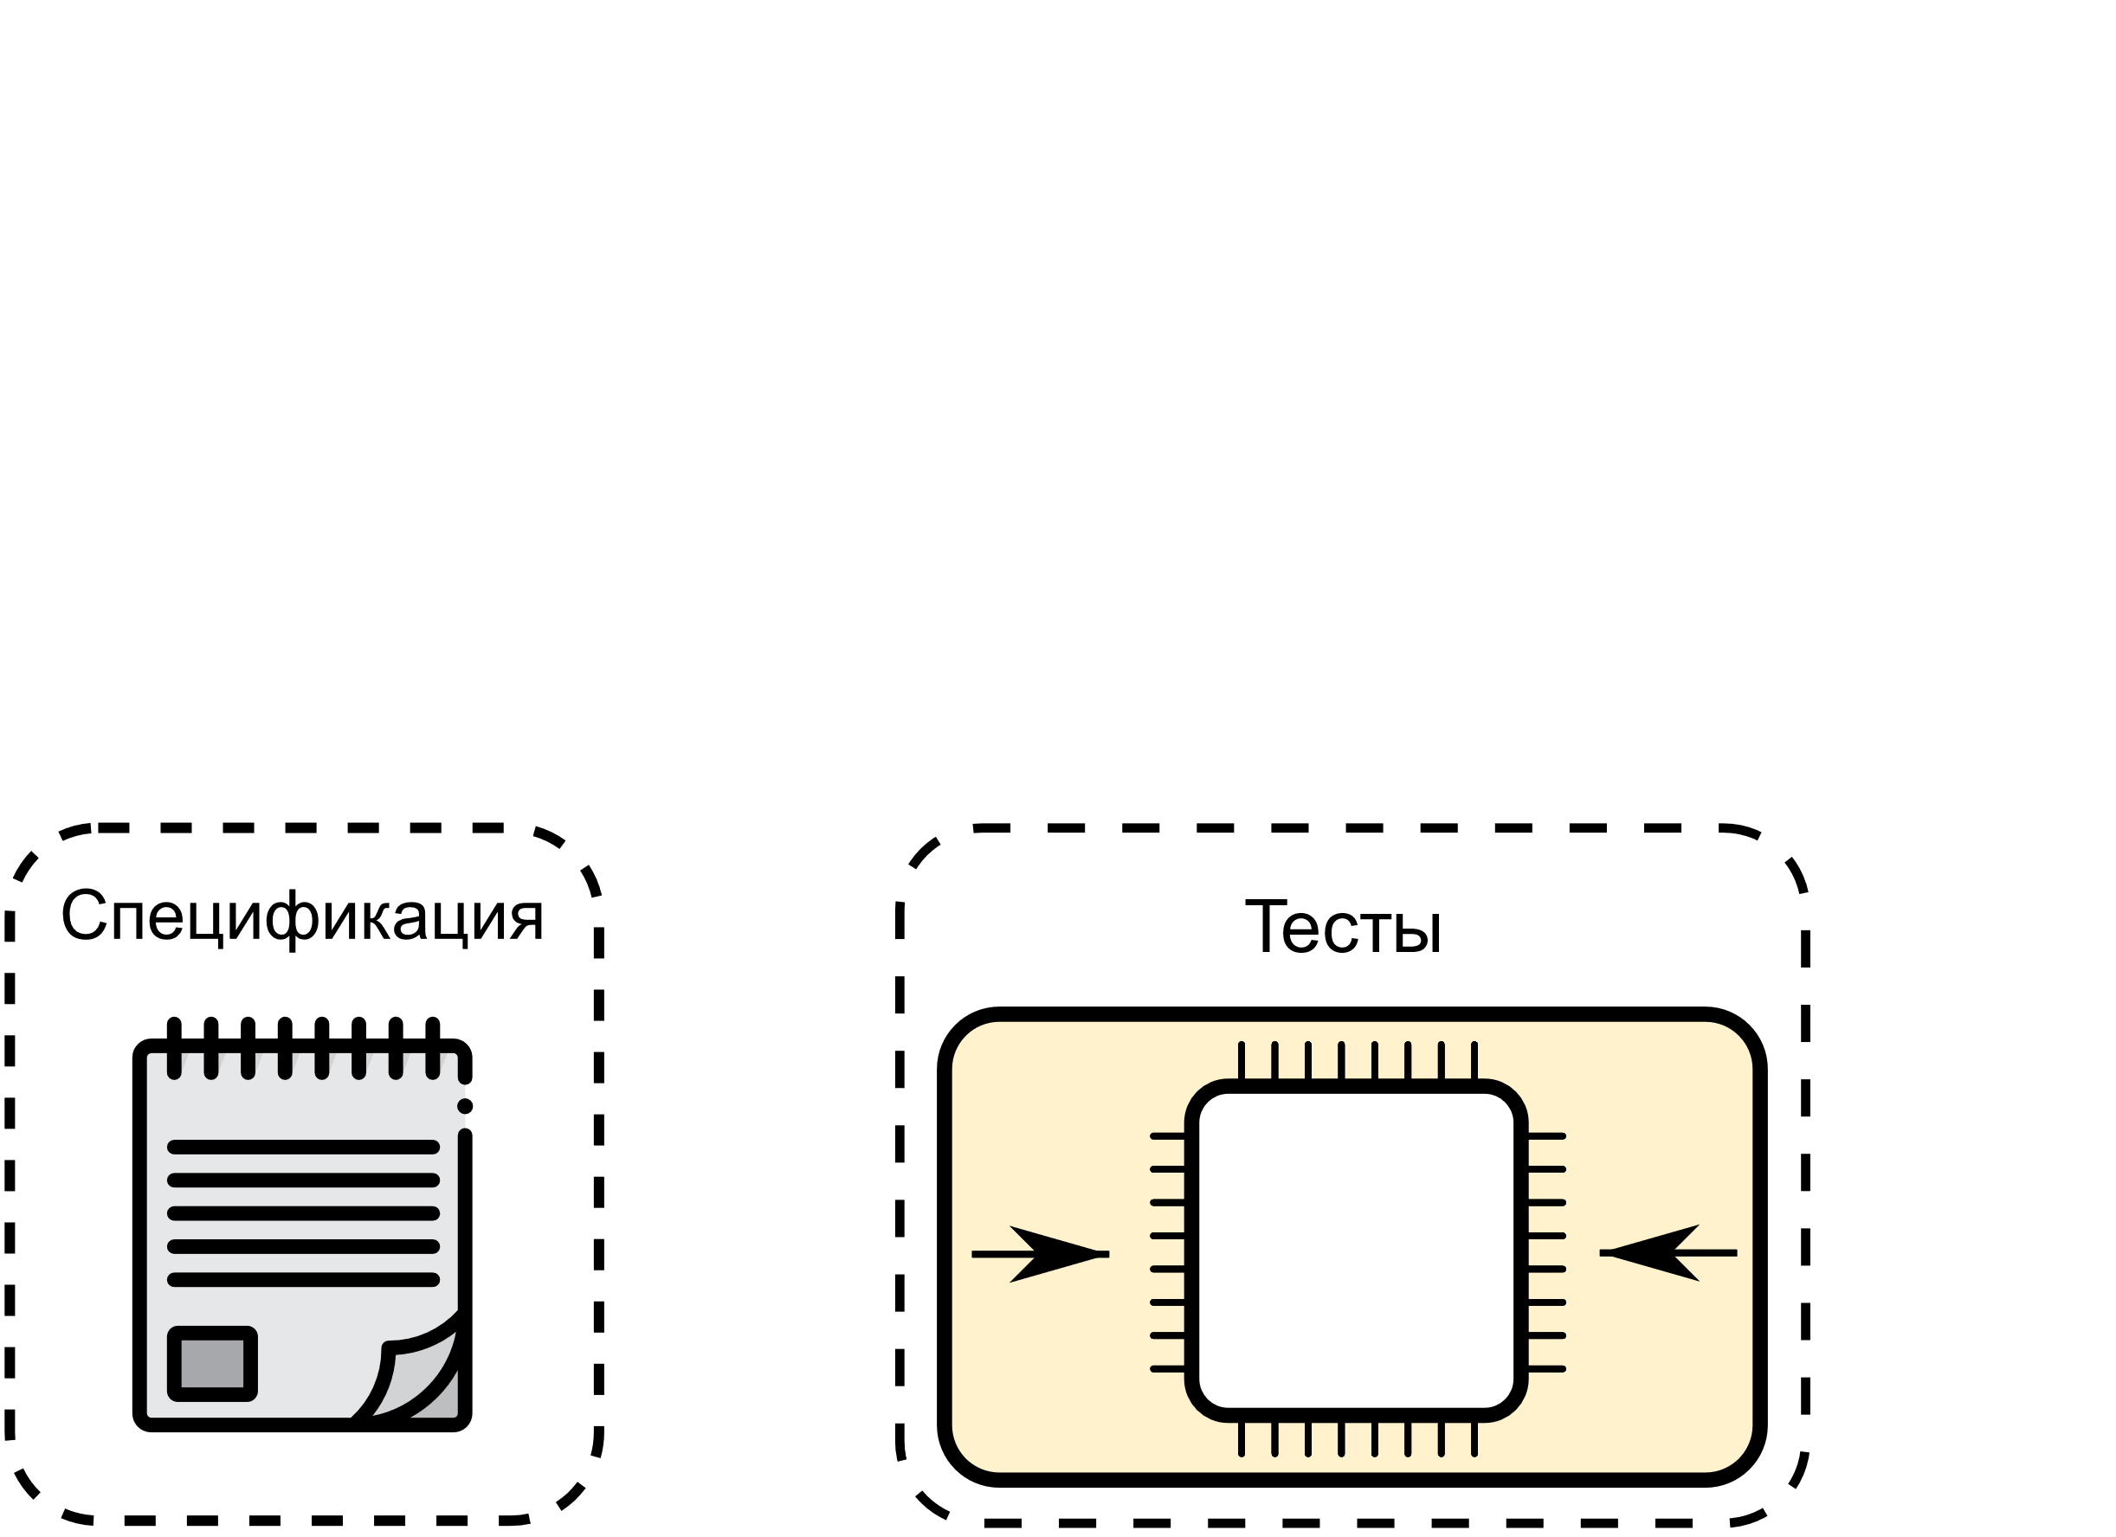
Введение в верификацию процессорных ядер Верификация процессорных ядер
Верификация процессорного ядра – процесс обоснованного доказательства корректной работы ядра в рамках представленной на него спецификации.

Slide 16

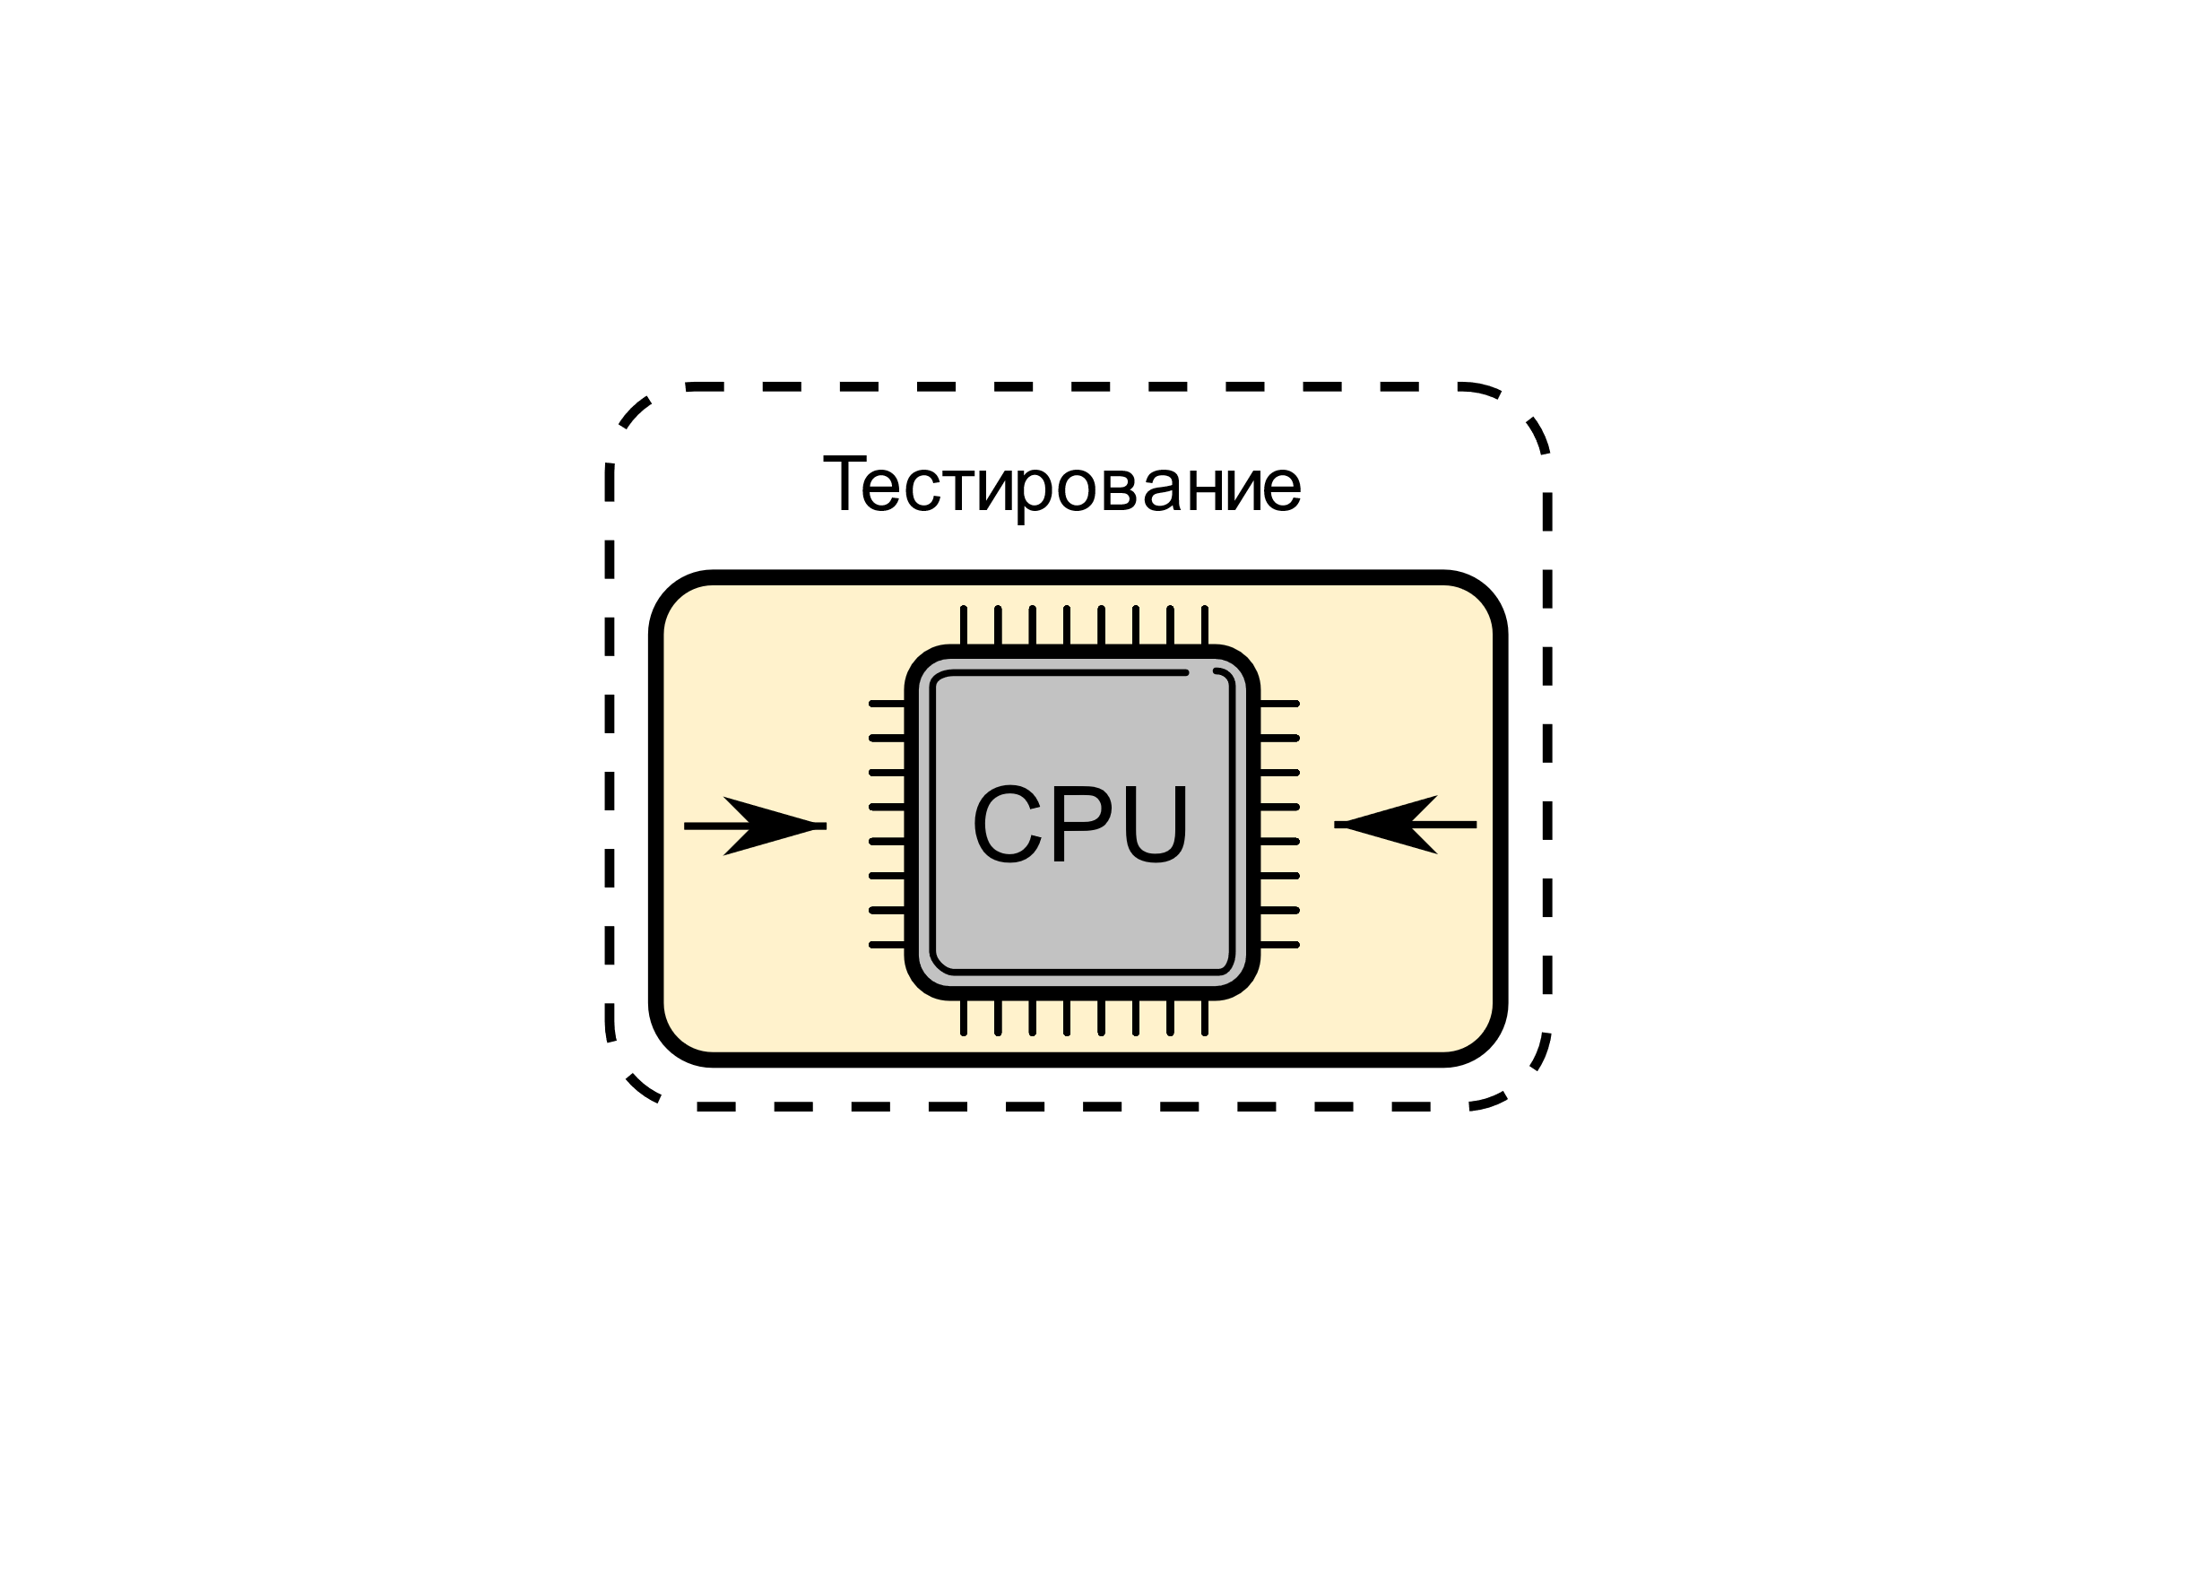
Введение в верификацию процессорных ядер Верификация процессорных ядер
Верификация процессорного ядра – процесс обоснованного доказательства корректной работы ядра в рамках представленной на него спецификации.

Slide 17
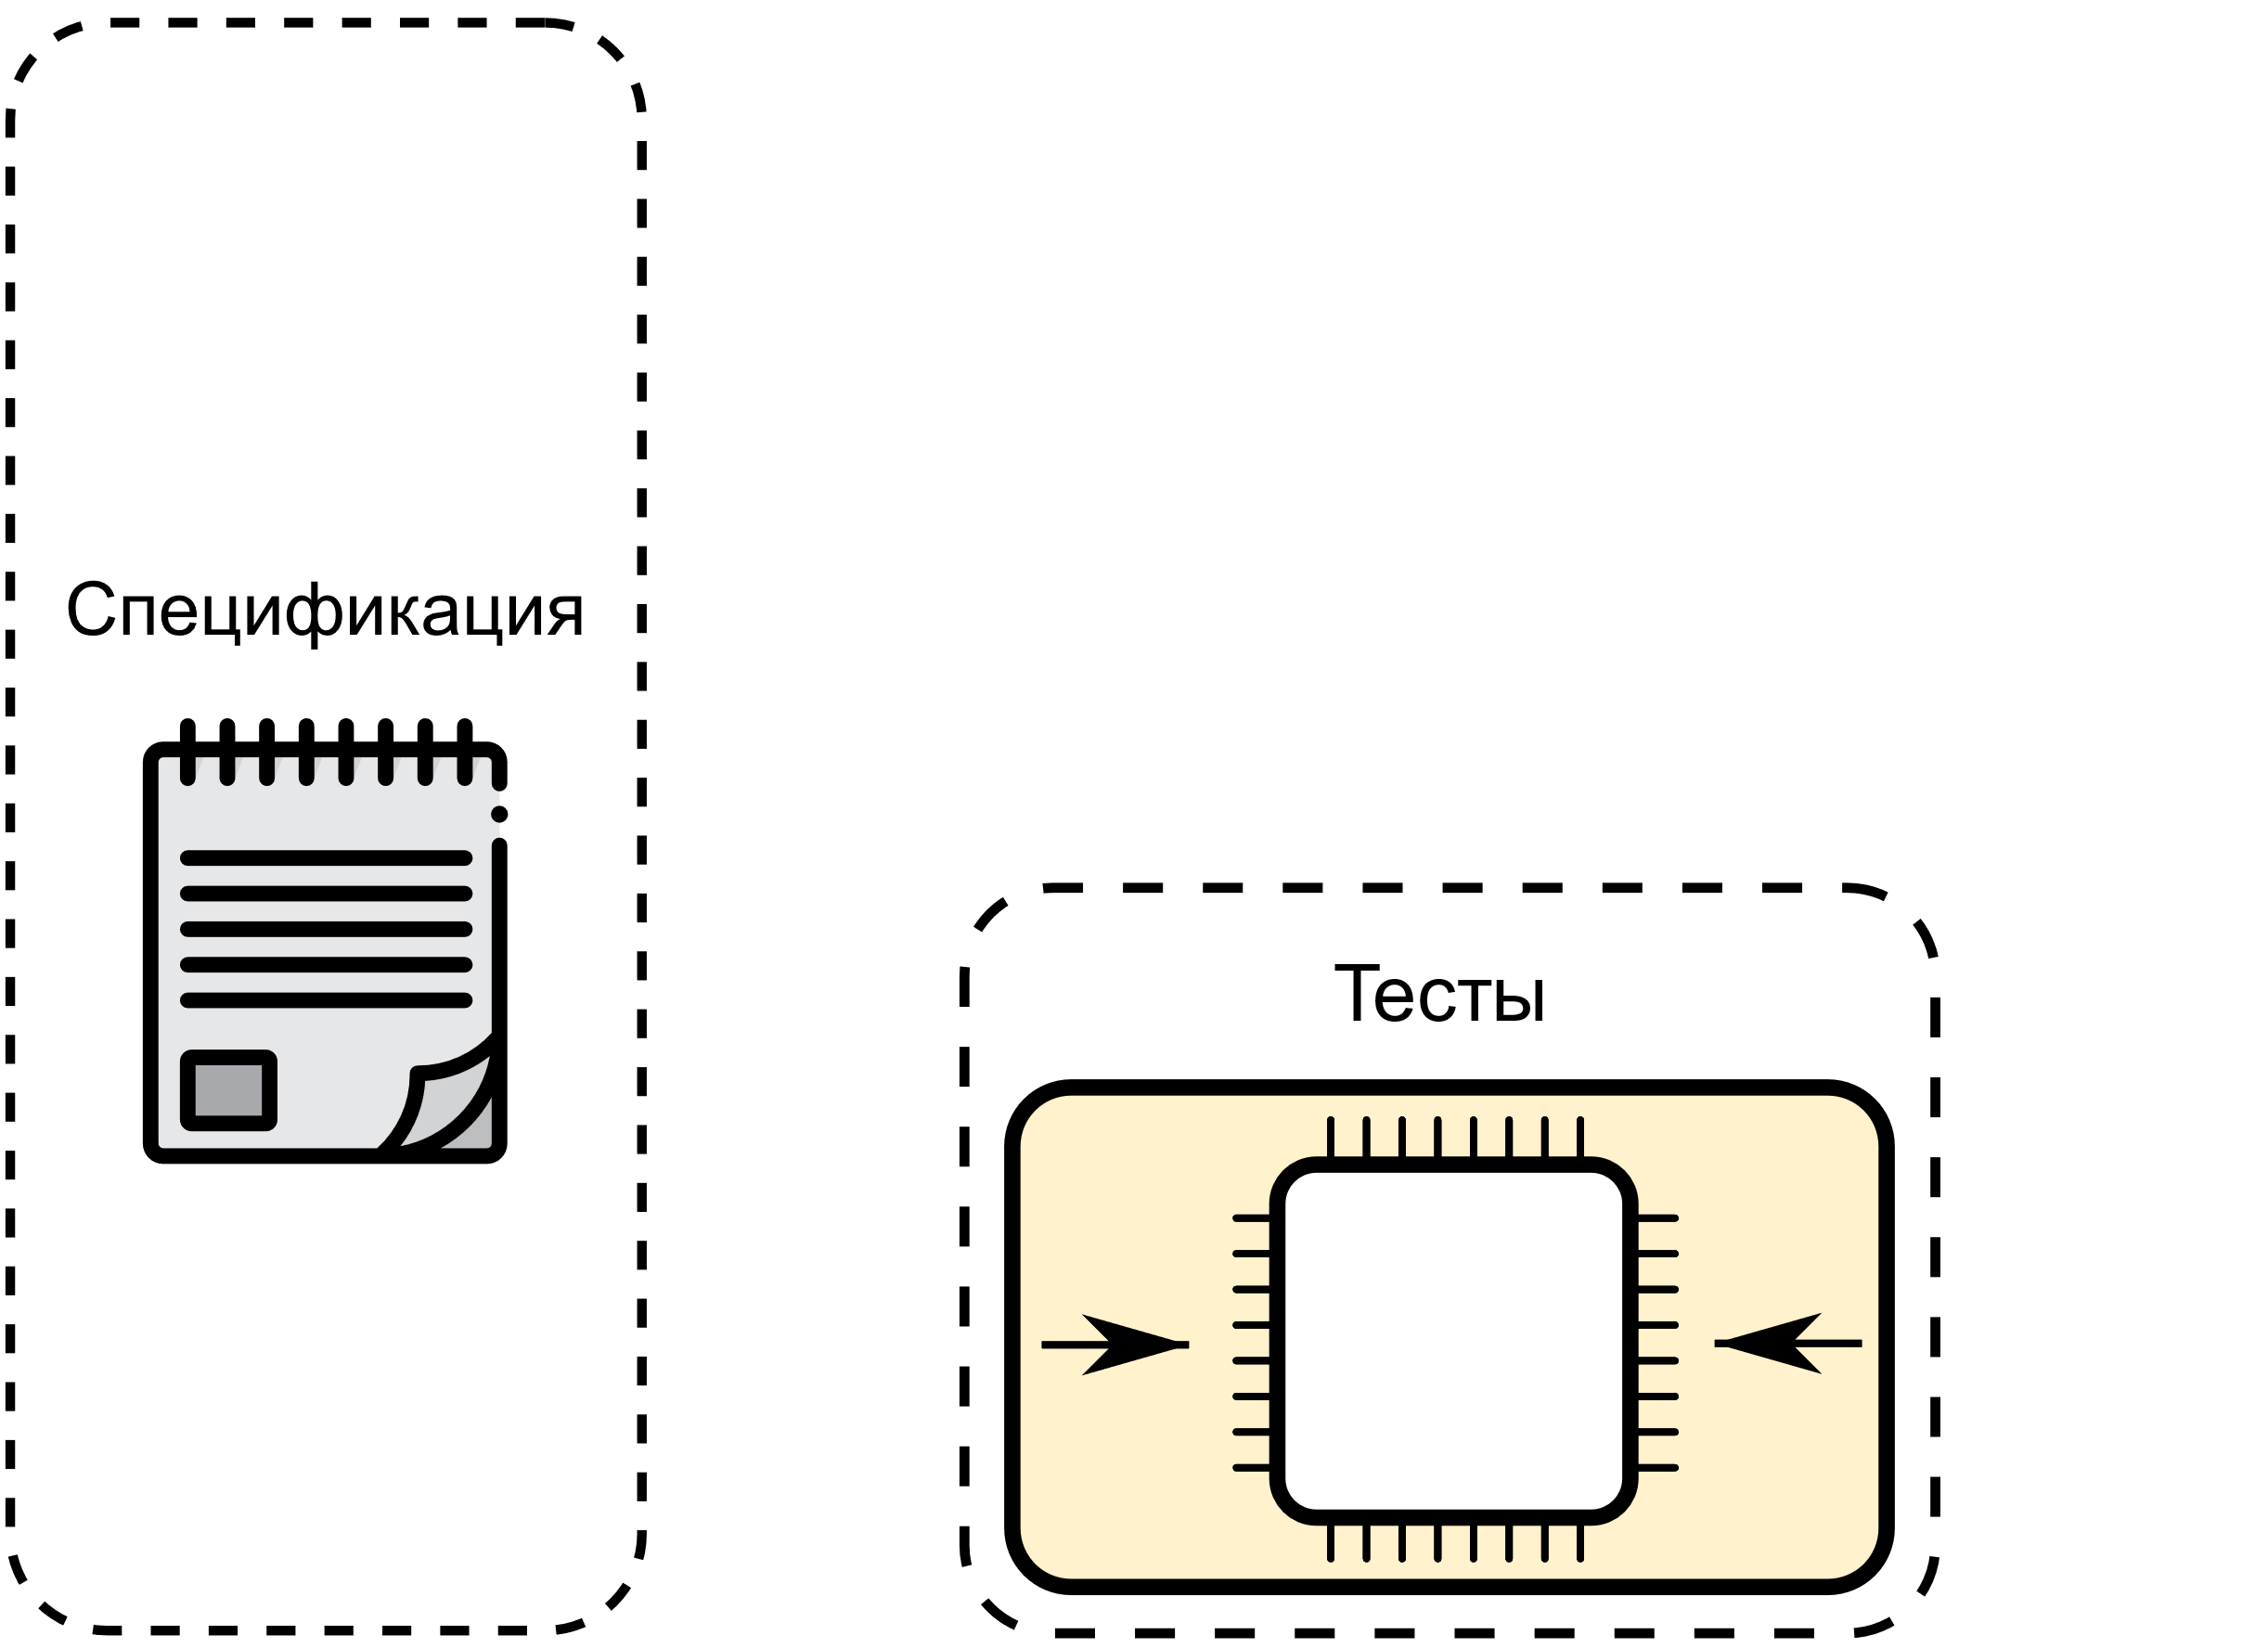
Введение в верификацию процессорных ядер Верификация процессорных ядер
Верификация процессорного ядра – процесс обоснованного доказательства корректной работы ядра в рамках представленной на него спецификации.

Slide 18
Введение в верификацию процессорных ядер Верификация процессорных ядер
Верификация процессорного ядра – процесс обоснованного доказательства корректной работы ядра в рамках представленной на него спецификации.

Slide 19
Введение в верификацию процессорных ядер Верификация процессорных ядер

Slide 20

Введение в верификацию процессорных ядер Верификация процессорных ядер

Slide 21
Введение в верификацию процессорных ядер Верификация процессорных ядер
Arch Архитектура
µArch Микроархитектура

Slide 22



Введение в верификацию процессорных ядер Верификация процессорных ядер
Arch Архитектура
ISA Архитектура Набора Команд
µArch Микроархитектура

Slide 23
Введение в верификацию процессорных ядер Верификация процессорных ядер
ISA Архитектура Набора Команд
µArch Микроархитектура

Slide 24
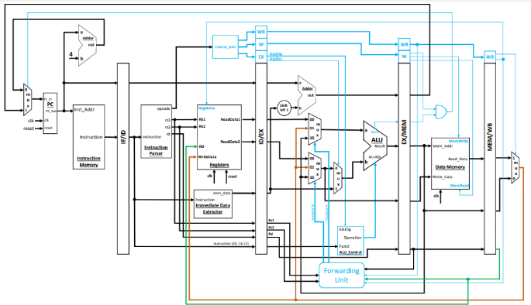
Введение в верификацию процессорных ядер Верификация процессорных ядер
ISA Архитектура Набора Команд
µArch Микроархитектура

Slide 25
Введение в верификацию процессорных ядер Верификация процессорных ядер
ISA Архитектура Набора Команд
µArch Микроархитектура

Slide 26

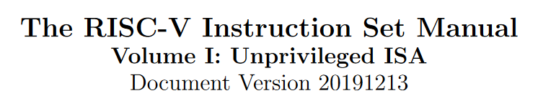
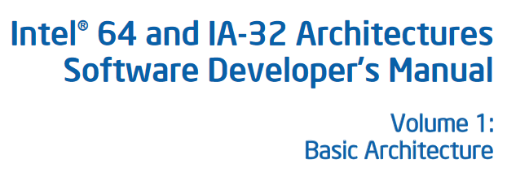
Введение в верификацию процессорных ядер Верификация процессорных ядер
ISA Архитектура Набора Команд
µArch Микроархитектура
Внутренняя документация

Slide 27
Введение в верификацию процессорных ядер Верификация процессорных ядер
Верификация процессорного ядра – процесс обоснованного доказательства корректной работы ядра в рамках представленной на него спецификации.

Slide 28
Введение в верификацию процессорных ядер Верификация процессорных ядер
Верификация процессорного ядра – процесс обоснованного доказательства корректной работы ядра в рамках представленной на него спецификации.

Slide 29
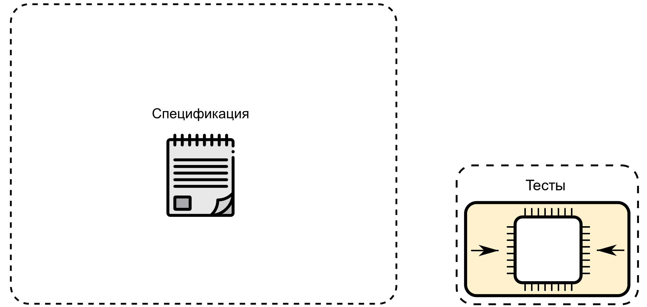
Введение в верификацию процессорных ядер Верификация процессорных ядер
Верификация процессорного ядра – процесс обоснованного доказательства корректной работы ядра в рамках представленной на него спецификации.

Slide 30
Введение в верификацию процессорных ядер Верификация процессорных ядер
Верификация процессорного ядра – процесс обоснованного доказательства корректной работы ядра в рамках представленной на него спецификации.
ISA Архитектура Набора Команд
µArch Микроархитектура

Slide 31
Введение в верификацию процессорных ядер Верификация процессорных ядер
Верификация процессорного ядра – процесс обоснованного доказательства корректной работы ядра в рамках представленной на него спецификации.
ISA Архитектура Набора Команд
µArch Микроархитектура

Slide 32
Введение в верификацию процессорных ядер Сложности верификации процессорных ядер

Slide 33
Введение в верификацию процессорных ядер Сложности верификации процессорных ядер
ISA Архитектура Набора Команд
µArch Микроархитектура

Slide 34
Введение в верификацию процессорных ядер Сложности верификации процессорных ядер
ISA Архитектура Набора Команд
µArch Микроархитектура

Slide 35
Введение в верификацию процессорных ядер Сложности верификации процессорных ядер
ISA Архитектура Набора Команд

Slide 36
Введение в верификацию процессорных ядер Сложности верификации процессорных ядер
ISA Архитектура Набора Команд

Slide 37

Введение в верификацию процессорных ядер Сложности верификации процессорных ядер
ISA Архитектура Набора Команд
238 стр.
500 стр.

Slide 38
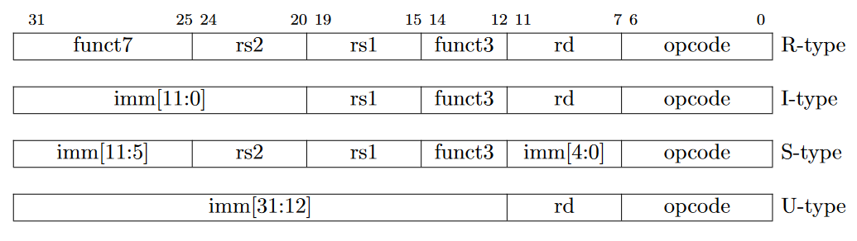
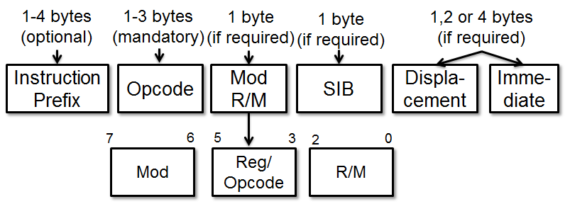
Введение в верификацию процессорных ядер Сложности верификации процессорных ядер
ISA Архитектура Набора Команд
238 стр.
500 стр.

Slide 39
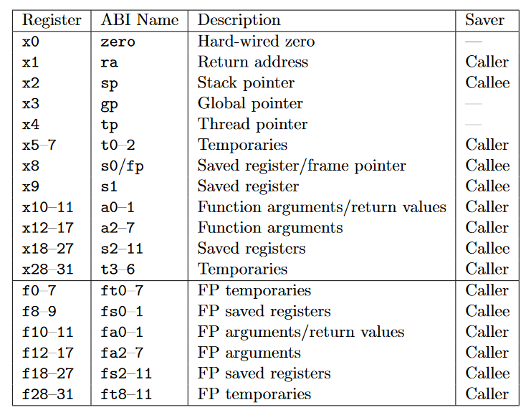
Введение в верификацию процессорных ядер Сложности верификации процессорных ядер
ISA Архитектура Набора Команд
238 стр.
500 стр.

Slide 40
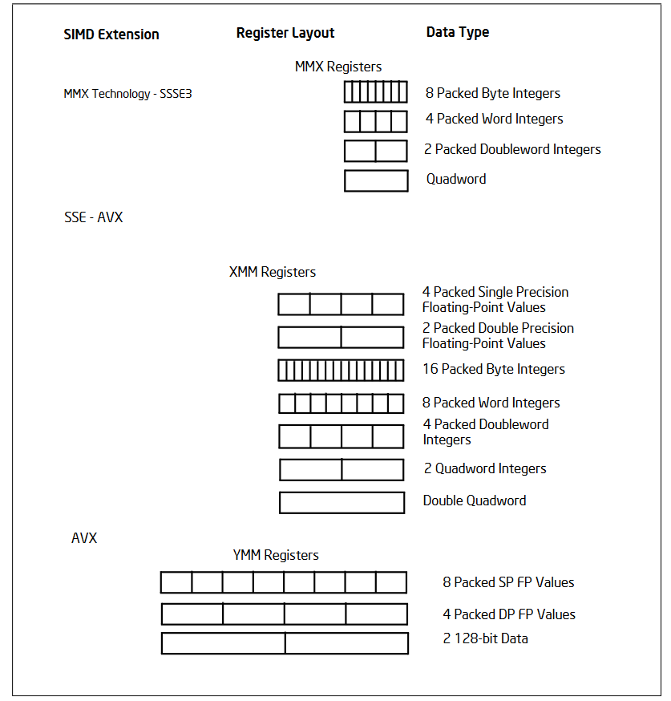
Введение в верификацию процессорных ядер Сложности верификации процессорных ядер
ISA Архитектура Набора Команд
238 стр.
500 стр.

Slide 41
Введение в верификацию процессорных ядер Сложности верификации процессорных ядер
ISA Архитектура Набора Команд
µArch Микроархитектура

Slide 42
Введение в верификацию процессорных ядер Сложности верификации процессорных ядер
µArch Микроархитектура

Slide 43
Введение в верификацию процессорных ядер Сложности верификации процессорных ядер
µArch Микроархитектура

Slide 44
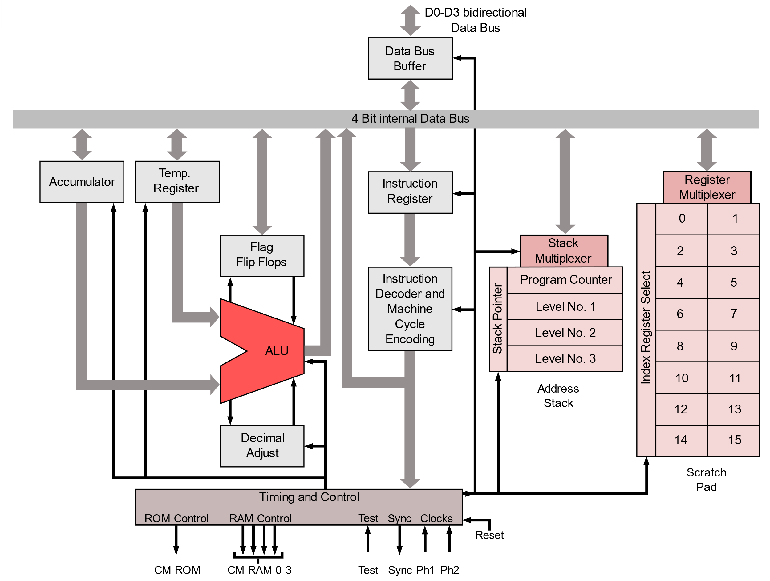
Введение в верификацию процессорных ядер Сложности верификации процессорных ядер
µArch Микроархитектура

Slide 45
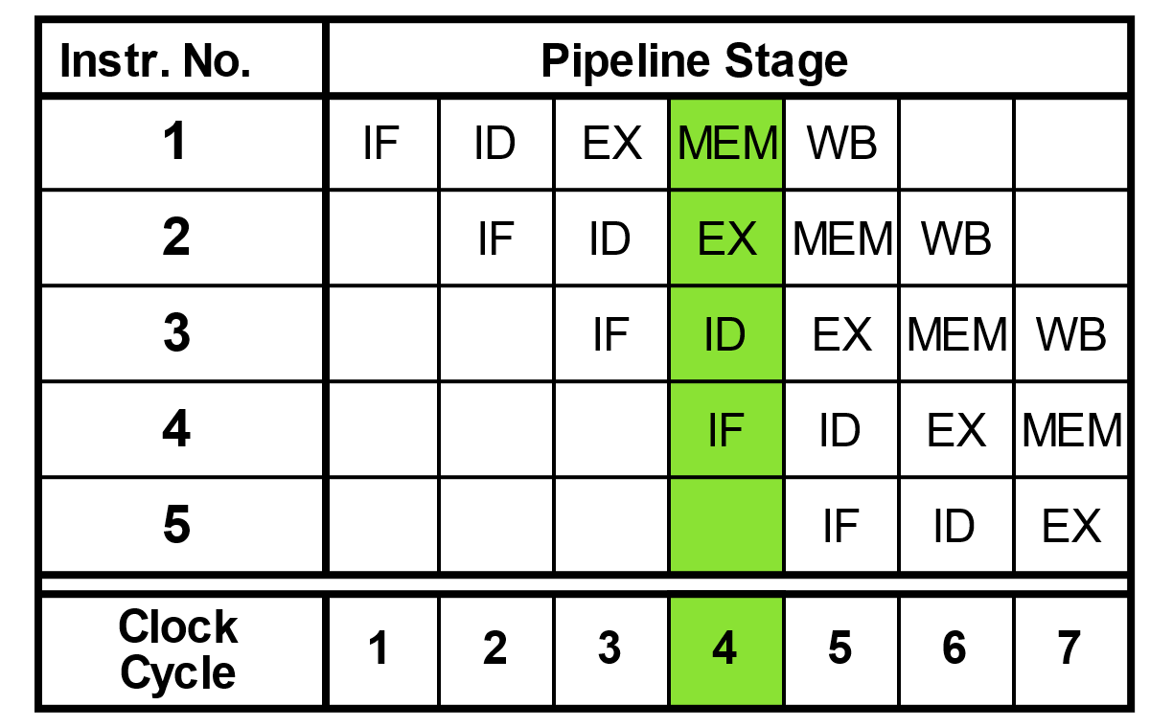
Введение в верификацию процессорных ядер Сложности верификации процессорных ядер
µArch Микроархитектура

Slide 46
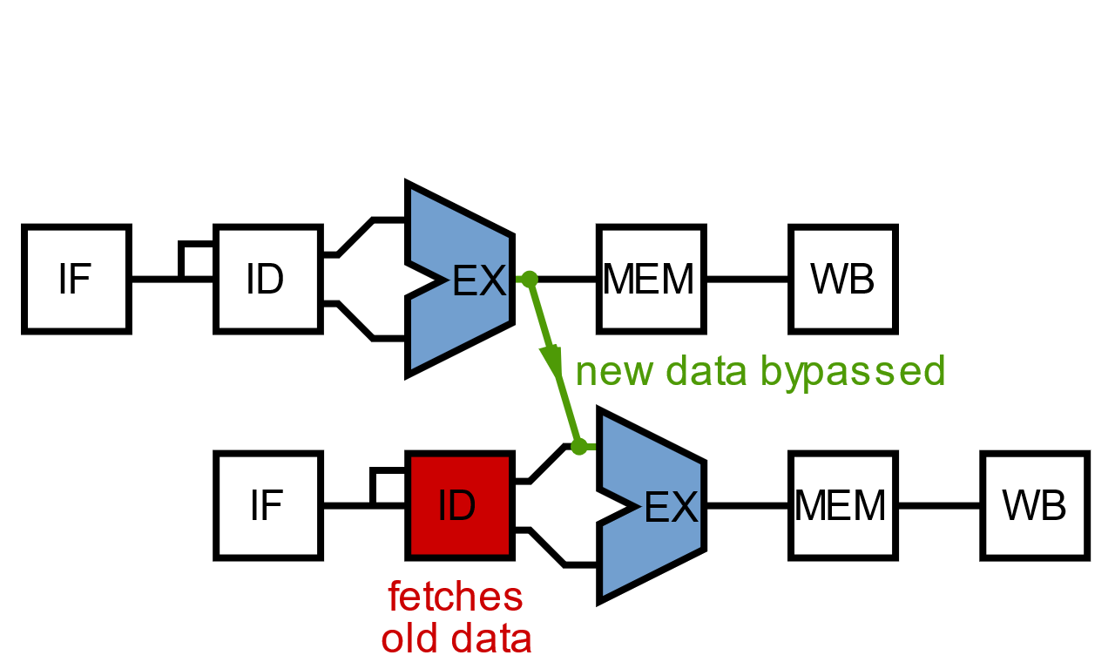
Введение в верификацию процессорных ядер Сложности верификации процессорных ядер
µArch Микроархитектура

Slide 47
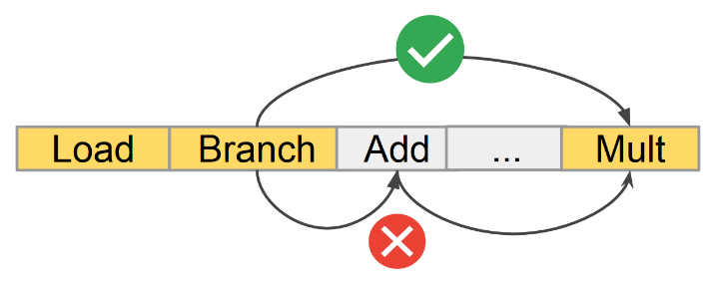
Введение в верификацию процессорных ядер Сложности верификации процессорных ядер
µArch Микроархитектура

Slide 48
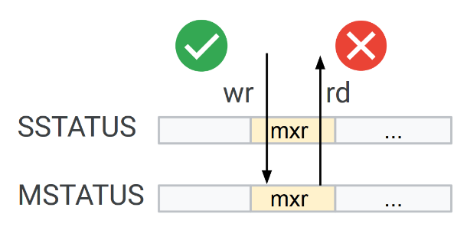
Введение в верификацию процессорных ядер Сложности верификации процессорных ядер
µArch Микроархитектура

Slide 49

Введение в верификацию RISC-V Архитектура

Slide 50
Введение в верификацию RISC-V Архитектура
Современная и быстроразвивающаяся архитектура набора команд.
ISA Архитектура Набора Команд
µArch Микроархитектура

Slide 51
















Введение в верификацию RISC-V Архитектура
Современная и быстроразвивающаяся архитектура набора команд.
Открытая и свободно-распространяемая

Slide 52
Введение в верификацию RISC-V Архитектура
Современная и быстроразвивающаяся архитектура набора команд.
Гибкая и расширяемая
Расширение | Описание | Инструкции
RV32I | Базовый 32-битный набор | 49

Slide 53
Введение в верификацию RISC-V Архитектура
Современная и быстроразвивающаяся архитектура набора команд.
Гибкая и расширяемая
Расширение | Описание | Инструкции
RV32I | Базовый 32-битный набор | 49
RV32E | RV32I с уменьшенным количеством регистров | RV32I
RV64I | Базовый 64-битный набор | 14
RV128I | Базовый 128-битный набор | 14

Slide 54
Введение в верификацию RISC-V Архитектура
Современная и быстроразвивающаяся архитектура набора команд.
Гибкая и расширяемая
Расширение | Описание | Инструкции
RV32I | Базовый 32-битный набор | 49
RV32E | RV32I с уменьшенным количеством регистров | RV32I
RV64I | Базовый 64-битный набор | 14
RV128I | Базовый 128-битный набор | 14
M
Умножение

Slide 55
Введение в верификацию RISC-V Архитектура
Современная и быстроразвивающаяся архитектура набора команд.
Гибкая и расширяемая
Расширение | Описание | Инструкции
RV32I | Базовый 32-битный набор | 49
RV32E | RV32I с уменьшенным количеством регистров | RV32I
RV64I | Базовый 64-битный набор | 14
RV128I | Базовый 128-битный набор | 14
M
Умножение
A
Атомарные операции

Slide 56
Введение в верификацию RISC-V Архитектура
Современная и быстроразвивающаяся архитектура набора команд.
Гибкая и расширяемая
Расширение | Описание | Инструкции
RV32I | Базовый 32-битный набор | 49
RV32E | RV32I с уменьшенным количеством регистров | RV32I
RV64I | Базовый 64-битный набор | 14
RV128I | Базовый 128-битный набор | 14
M
Умножение
A
Атомарные операции
F
Оп. с плавающей точкой

Slide 57
Введение в верификацию RISC-V Архитектура
Современная и быстроразвивающаяся архитектура набора команд.
Гибкая и расширяемая
Расширение | Описание | Инструкции
RV32I | Базовый 32-битный набор | 49
RV32E | RV32I с уменьшенным количеством регистров | RV32I
RV64I | Базовый 64-битный набор | 14
RV128I | Базовый 128-битный набор | 14
M
Умножение
A
Атомарные операции
F
Оп. с плавающей точкой
С
Сжатые инструкции

Slide 58
Введение в верификацию RISC-V Архитектура
Современная и быстроразвивающаяся архитектура набора команд.
Гибкая и расширяемая
Расширение | Описание | Инструкции
RV32I | Базовый 32-битный набор | 49
RV32E | RV32I с уменьшенным количеством регистров | RV32I
RV64I | Базовый 64-битный набор | 14
RV128I | Базовый 128-битный набор | 14
M
Q
A
L
…
F
V
С
B

Slide 59
Введение в верификацию RISC-V Архитектура
Современная и быстроразвивающаяся архитектура набора команд.
Гибкая и расширяемая
Пользовательские расширения
Расширение | Описание | Инструкции
RV32I | Базовый 32-битный набор | 49
RV32E | RV32I с уменьшенным количеством регистров | RV32I
RV64I | Базовый 64-битный набор | 14
RV128I | Базовый 128-битный набор | 14
M
Q
X
A
L
…
F
V
С
B

Slide 60
Введение в верификацию RISC-V Особенности верификации

Slide 61
Введение в верификацию RISC-V Особенности верификации
Открытая и свободно-распространяемая

Slide 62
Введение в верификацию RISC-V Особенности верификации
Большое количество примеров и возможностей для обмена опытом
Возможность переиспользования

Slide 63
Введение в верификацию RISC-V Особенности верификации
Гибкая и расширяемая
RV32I
Расширение | Описание | Инструкции
RV32I | Базовый 32-битный набор | 49

Slide 64
Введение в верификацию RISC-V Особенности верификации
Гибкая и расширяемая
RV64I
Расширение | Описание | Инструкции
RV32I | Базовый 32-битный набор | 49
RV32E | RV32I с уменьшенным количеством регистров | RV32I
RV64I | Базовый 64-битный набор | 14
RV128I | Базовый 128-битный набор | 14

Slide 65
Введение в верификацию RISC-V Особенности верификации
Гибкая и расширяемая
RV64IMC
Расширение | Описание | Инструкции
RV32I | Базовый 32-битный набор | 49
RV32E | RV32I с уменьшенным количеством регистров | RV32I
RV64I | Базовый 64-битный набор | 14
RV128I | Базовый 128-битный набор | 14
M
C

Slide 66
Введение в верификацию RISC-V Особенности верификации
Гибкая и расширяемая
RV64IMACV
Расширение | Описание | Инструкции
RV32I | Базовый 32-битный набор | 49
RV32E | RV32I с уменьшенным количеством регистров | RV32I
RV64I | Базовый 64-битный набор | 14
RV128I | Базовый 128-битный набор | 14
M
A
C
V

Slide 67
Введение в верификацию RISC-V Особенности верификации
Гибкая и расширяемая
RV64IMACV_Zicsr
Расширение | Описание | Инструкции
RV32I | Базовый 32-битный набор | 49
RV32E | RV32I с уменьшенным количеством регистров | RV32I
RV64I | Базовый 64-битный набор | 14
RV128I | Базовый 128-битный набор | 14
M
Zicsr
A
C
V

Slide 68
Введение в верификацию RISC-V Особенности верификации
Гибкая и расширяемая
RV64IMACV_Zicsr_Zba_Zbb_Zbkc
Расширение | Описание | Инструкции
RV32I | Базовый 32-битный набор | 49
RV32E | RV32I с уменьшенным количеством регистров | RV32I
RV64I | Базовый 64-битный набор | 14
RV128I | Базовый 128-битный набор | 14
M
Zicsr
A
B
C
V

Slide 69
Введение в верификацию RISC-V Особенности верификации
Гибкая и расширяемая
RV64IMACV_Zicsr_Zba_Zbb_Zbkc_Xbar_Xfoo
Расширение | Описание | Инструкции
RV32I | Базовый 32-битный набор | 49
RV32E | RV32I с уменьшенным количеством регистров | RV32I
RV64I | Базовый 64-битный набор | 14
RV128I | Базовый 128-битный набор | 14
M
Zicsr
A
B
C
X
V

Slide 70
Введение в верификацию RISC-V Особенности верификации
Гибкая и расширяемая
RV64IMACV_Zicsr_Zba_Zbb_Zbkc_Xbar_Xfoo

Slide 71
Введение в верификацию RISC-V Особенности верификации
Гибкая и расширяемая
Огромное количество возможных реализаций
Каждая реализация имеет:
свою микроархитектуру
свой поддерживаемый набор инструкций, исходя из выбора расширений

Slide 72
Типы верификации их применимость для RISC-V ядер Формальная верификация и симуляция

Slide 73
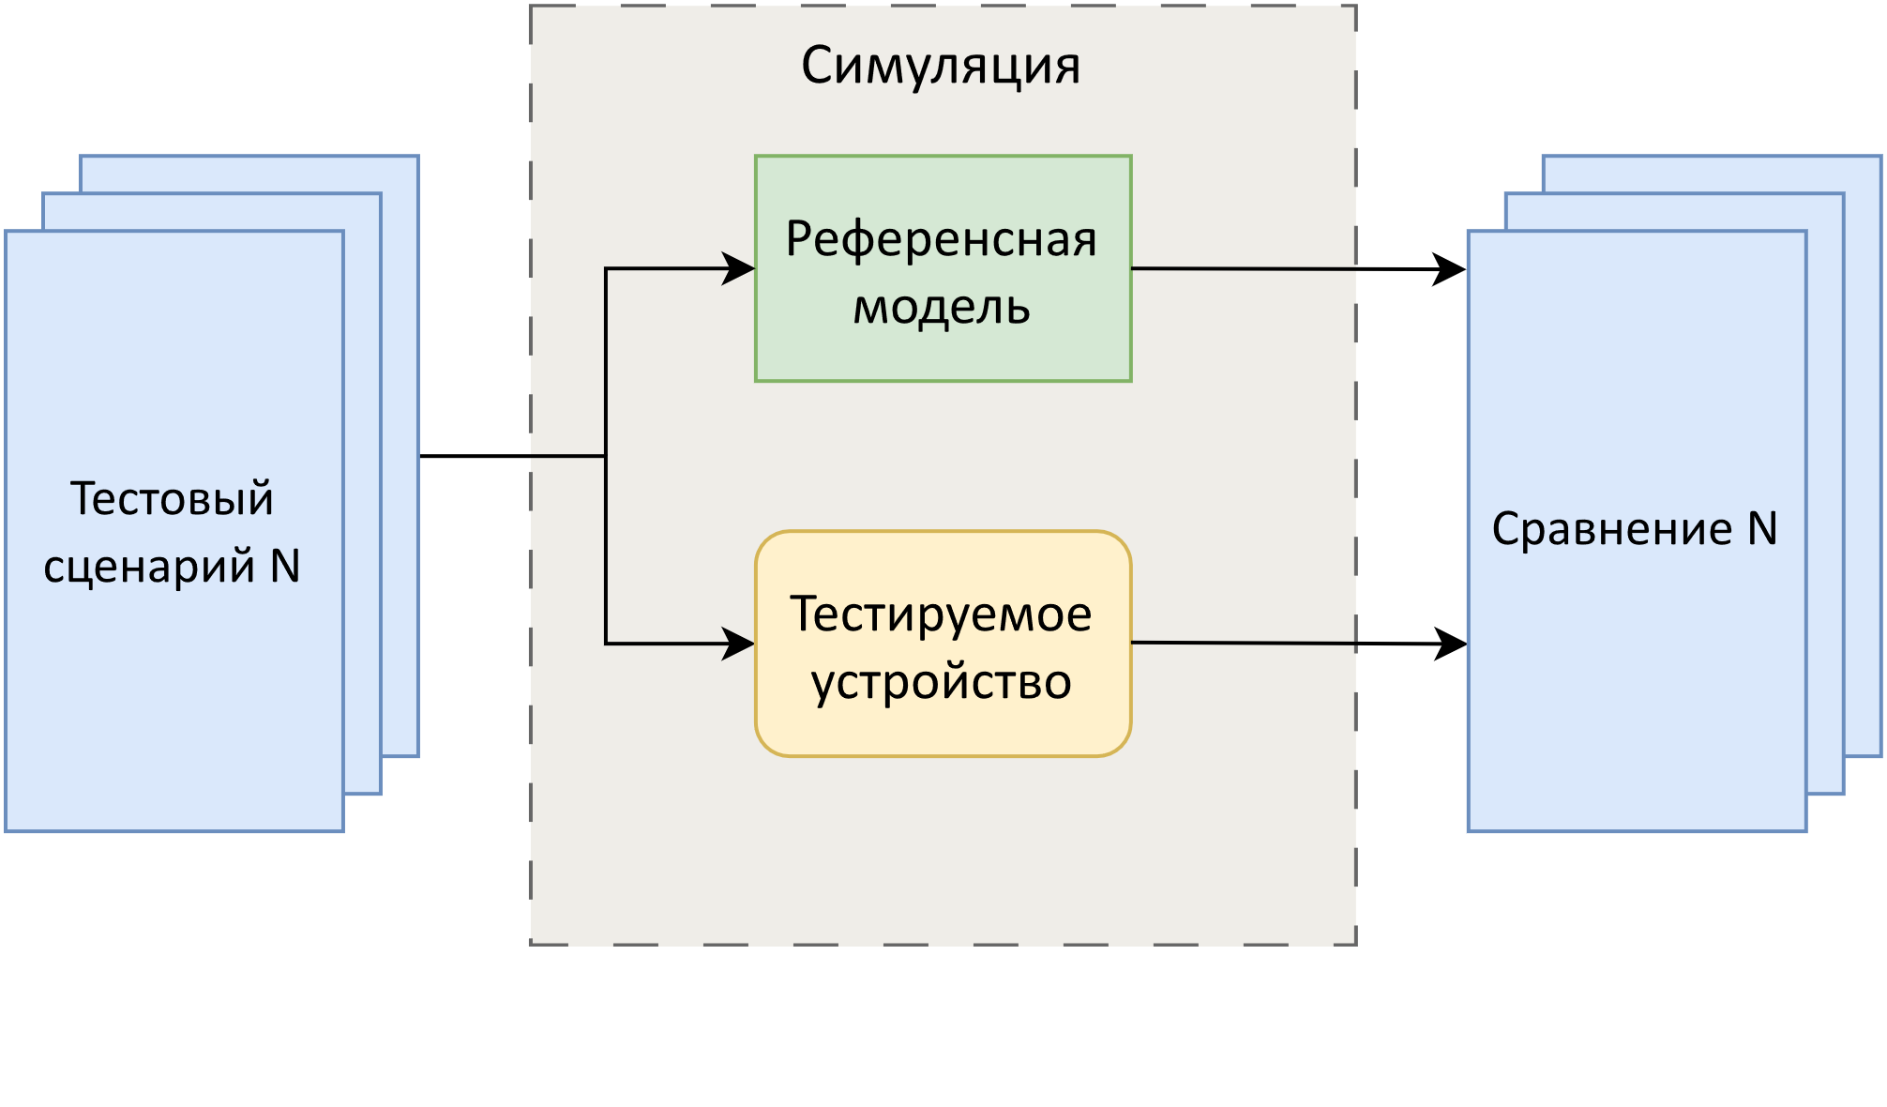
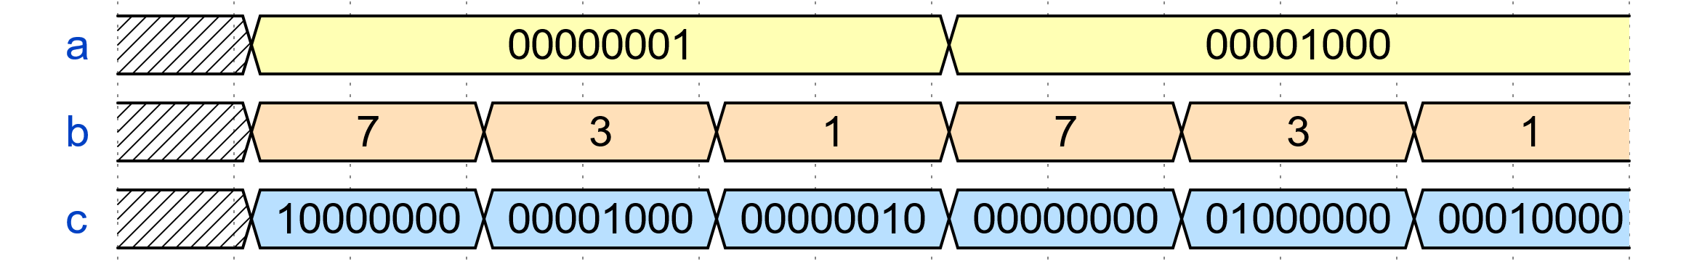
Типы верификации их применимость для RISC-V ядер Формальная верификация и симуляция
время
0ns
10ns
20ns
30ns
40ns
50ns
60ns
70ns
80ns
90ns

